Slide 1
الضرب بالعدد 5

Slide 2
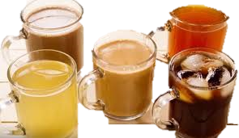
حول صور الكاسات الى جمل عددية مستعملا حقائق الضرب
5
=
5
×
1
10
=
5
×
2
15
=
5
×
3
20
=
5
×
4
25
=
5
×
5

Slide 3
حقائق الضرب بالعدد 5
5
=
5
×
1
10
=
5
×
2
15
=
5
×
3
20
=
5
×
4
25
=
5
×
5

Slide 4
حقائق الضرب بالعدد 5
30
=
5
×
6
35
=
5
×
7
40
=
5
×
8
45
=
5
×
9
50
=
5
×
10

Slide 5
والى لقاء جديد في درس جديد

